Slide 1

2004 - КОМИТЕТУ РСПП 15 ЛЕТ - 2019 УЧАСТИЕ КОМИТЕТА РСПП В РАЗВИТИИ СИСТЕМ СТАНДАРТИЗАЦИИ И ОЦЕНКИ СООТВЕТСТВИЯ
г. Астана, 25 февраля 2011 г.
А.Н.ЛОЦМАНОВ
Первый заместитель Председателя Комитета РСПП
по техническому регулированию, стандартизации и оценке соответствия
Председатель Совета по техническому регулированию и стандартизации при Минпромторге России
WWW.RGTR.RU RGTR@RSPP.RU

Slide 2

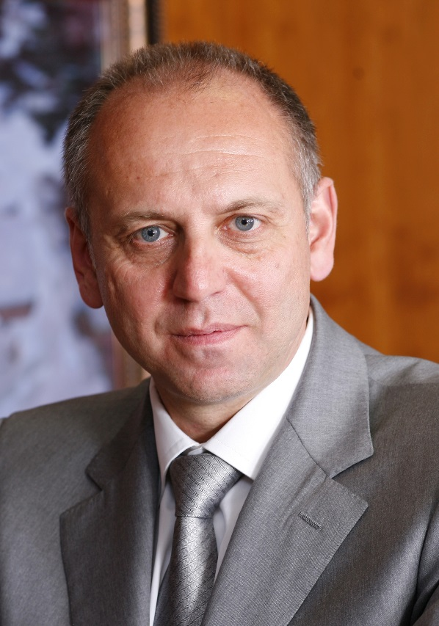
КОМИТЕТУ РСПП 15 ЛЕТ
В работе Комитета РСПП принимает участие более 2500 экспертов из всех отраслей промышленности.
Участие в разработке технических регламентов и нормативных правовых документов.
Выработка консолидированного мнения промышленности и бизнеса по вопросам технического регулирования, стандартизации и оценки соответствия.
Обеспечение взаимодействия промышленных ассоциаций с органами государственной власти.
Расширение международного сотрудничества в области технического регулирования и стандартизации.
Д.А. ПУМПЯНСКИЙ
Член Бюро Правления РСПП,
Председатель Комитета, Председатель
Совета директоров ПАО «ТМК»

Slide 3
АЛГОРИТМ РАБОТЫ КОМИТЕТА
За 15 лет работы выработан надежный алгоритм решения межотраслевых задач:
  Объединение на площадке Комитета специалистов, занимающихся одной проблемой.
    Проведение совместных межотраслевых мероприятий, что позволяет наладить обмен информацией и опытом работы в решении задач.
    Выявление общих проблем, требующих решения на уровне органов власти.
    Подготовка проектов нормативно-правовых актов и законов в интересах промышленности.
Примеры решения Комитетом межотраслевых задач:
Разработка технических регламентов.
Подготовка российских предприятий к введению европейской директивы REACH по регистрации химической продукции.
Создание национальной системы аккредитации.
Разработка закона «О стандартизации».
Участие российской промышленности в международных проектах
«Регуляторная гильотина»
3
Notes:
За 14 лет работы Комитет выработал надежный алгоритм решения межотраслевых задач.
Он включает следующие этапы:
Объединение на площадке Комитета специалистов, занимающихся одной проблемой.
Проведение совместных межотраслевых мероприятий, что позволяет наладить обмен информацией и опытом в решении задач.
Выявление общих проблем, требующих решения на уровне ФОИВ.
Подготовка проектов нормативно-правовых актов и законов.
Участие в согласовании и принятии НПА в интересах промышленности.

Slide 4



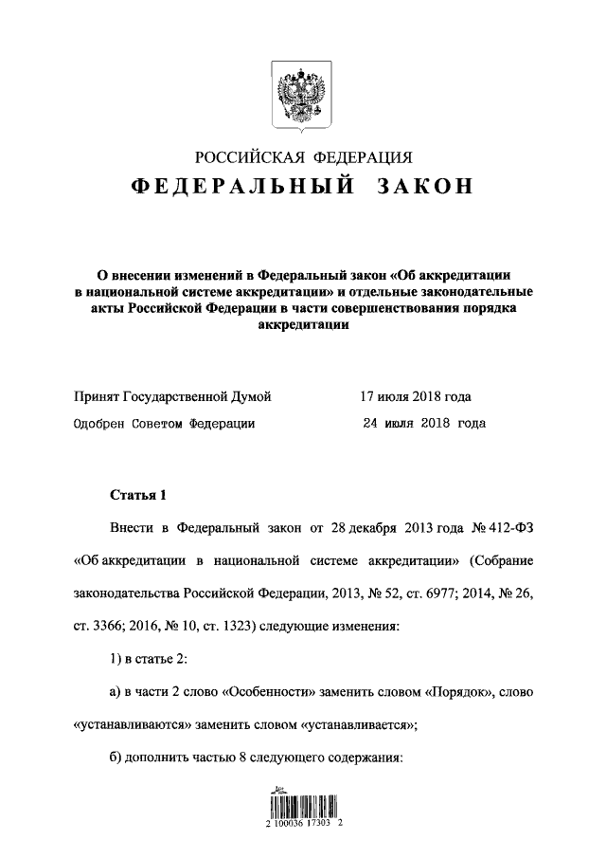

ОСНОВНЫЕ ЗАКОНОДАТЕЛЬНЫЕ ИНИЦИАТИВЫ КОМИТЕТА РСПП
Основные законодательные инициативы комитета
Notes:
переделать

Slide 5



«РЕГУЛЯТОРНАЯ ГИЛЬОТИНА»
Комитет РСПП представлен в двух рабочих группах по реализации механизма «регуляторной гильотины»:
1. Рабочая группа в сфере обеспечения единства измерений.
К 01.01.2021 года должно быть отменено или пересмотрено
162 документа по метрологическому надзору на транспорте,
на опасных производственных объектах, в медицине,
пищевой промышленности и т.д.
19.09.2019 г. Комитетом проведено совещание главных метрологов ведущих компаний (Росатом, Роскосмос, Транснефть, ВНИИМС и др.) по реализации «регуляторной гильотины» в метрологии и подготовке предложений по внесению изменений в ФЗ «Об обеспечении единства измерений»
2. Рабочая группа в сфере оценки соответствия.
04.09.2019 г. Участие в совещании в Аппарате Правительства РФ по вопросам организации деятельности РГ.
В Аппарат Правительства РФ направлены предложения по включению экспертов Комитета РСПП в состав РГ.
26.09.2019 г. На заседании Комитета РСПП по регуляторной политике.
представители ФОИВ – руководители проекта «Регуляторная гильотина» и Президент РСПП Шохин А.Н. представили план работы по совершенствованию законодательства и поставили задачи комитетам и комиссиям РСПП и представителям бизнеса, участвующим в этой работе.
1

Slide 6
РЕГУЛЯТОРНАЯ ГИЛЬОТИНА
МЕТОДИКА
исполнения плана мероприятий ("Дорожной карты") по реализации механизма "регуляторной гильотины"
1. Цель реализации механизма "регуляторной гильотины": формирование современной, адекватной требованиям времени и технологического развития, эффективной системы регулирования в соответствующей сфере общественных отношений, основанной на выявлении наиболее значимых общественных рисков … и установления таких обязательных требований, которые в наибольшей степени влияют на предотвращение негативных последствий реализации этих рисков.
2. …. поскольку силой обязательных требований в отдельных случаях, предусмотренных законодательством Российской Федерации, обладают также документы, не являющиеся нормативными правовыми актами (например, документы по стандартизации), соответствующие документы должны быть включены в работу при реализации механизма "регуляторной гильотины".

Slide 7



СТАНДАРТЫ И РЕГУЛЯТОРНАЯ ГИЛЬОТИНА
Опрос Комитета РСПП по возможности отмены в рамках «Регуляторной гильотины» стандартов, принятых до 1992 г.
Получено отзывов от 127 ТК, корпораций и предприятий | Полученные данные
 | Кол-во | %
Проанализировано стандартов, в том числе: | 22247 | 100%
Стандарты, которые могут быть отменены | 725 | 3,3%
Стандарты, требующие пересмотра и внесения изменений | 9046 | 40,7%
Стандарты, которые могут применяться без внесения изменений | 12476 | 56%
Результаты опроса с предложениями по актуализации фонда стандартов доведены до руководства Минпромторга России и Росстандарта.
Достигнута договоренность с Росстандартом о разработке Методики по ускоренному пересмотру стандартов, принятых до 1992 г. и которые могут применяться без внесения изменений.
7

Slide 8

РАБОЧИЕ ГРУППЫ
«РЕГУЛЯТОРНОЙ ГИЛЬОТИНЫ»
Участие Комитета РСПП в Рабочих группах по видам контрольно-надзорной деятельности
Правительство Российской Федерации
Департамент регуляторной политики Правительства РФ
РГ в сфере обеспечения единства измерений
РГ в сфере оценки соответствия и др.
РГ по оценке соответствия
РГ по оценке соответствия
Сопредседатель от бизнес-сообщества
Руководитель Росстандарта
РСПП
Росстандарт
Минпромторг
ТПП РФ
ФОИВ
Деловая Россия, Опора России

Slide 9
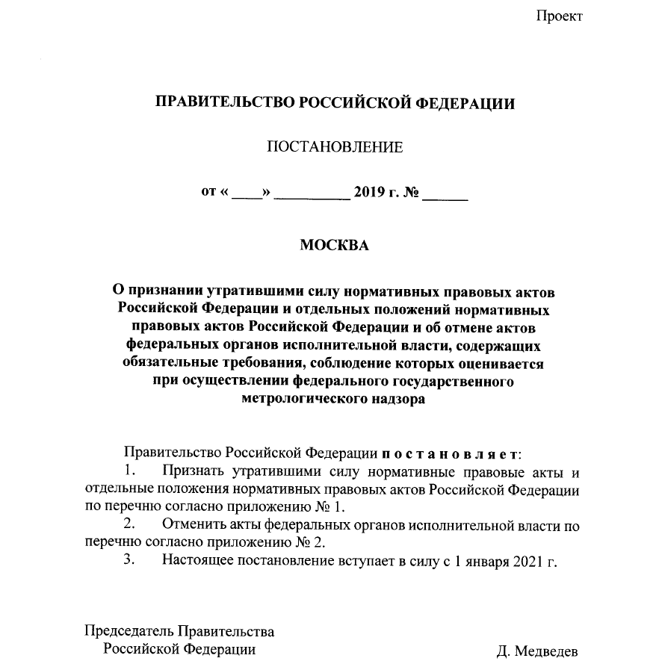
«РЕГУЛЯТОРНАЯ ГИЛЬОТИНА»
В СФЕРЕ МЕТРОЛОГИИ

Slide 10
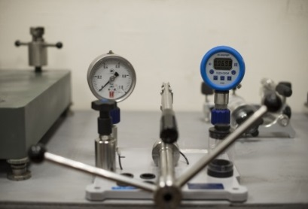
«РЕГУЛЯТОРНАЯ ГИЛЬОТИНА»
В СФЕРЕ МЕТРОЛОГИИ
Акты под отмену в рамках «Регуляторной гильотины» в сфере метрологии
Наименование | Количеств
Нормативные правовые акты и отдельные положения нормативных правовых актов РФ | 36
Акты федеральных органов исполнительной власти | 94

Slide 11
«РЕГУЛЯТОРНАЯ ГИЛЬОТИНА» В СФЕРЕ МЕТРОЛОГИИ
Акты, в отношении которых отменяется обязательный метрологический надзор:
Федеральные нормы и правила в области промышленной безопасности «Инструкция по контролю состава рудничного воздуха, определению газообильности и установлению категорий шахт по метану и/или диоксиду углерода»;
Общие правила взрывобезопасности для взрывопожароопасных химических, нефтехимических нефтеперерабатывающих производств;
Федеральные нормы и правила в области промышленной безопасности «Правила безопасности в угольных шахтах»;
Федеральные нормы и правила в области промышленной безопасности «Правила безопасности взрывопожароопасных производственных объектов хранения и переработки растительного сырья».

Slide 12

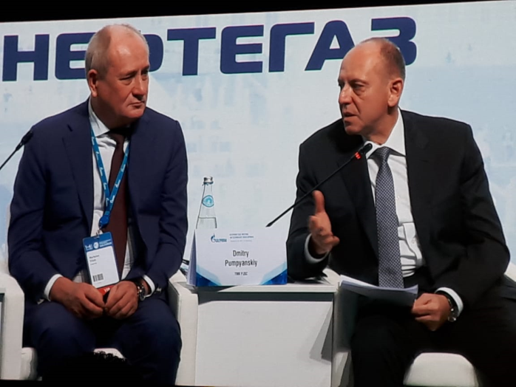

Вопросы развития стандартизации и СДС
План мероприятий по развитию стандартизации
По поручению Заместителя Председателя Правительства РФ Д.Н. Козака от 04.09.2019 г. Комитет РСПП совместно с Минпромторгом и Росстандартом участвует в согласовании проекта «Плана мероприятий ("дорожной карты") развития стандартизации в Российской Федерации на период до 2027 года».
Национальная система сертификации
Комитет РСПП совместно с предприятиями НГК и Минэнерго участвует в подготовке предложений по совершенствованию Национальной системы добровольной сертификации.
4 октября 2019 г. на IX Петербургском международного газовом форуме Председатель Комитета РСПП Д.А. Пумпянский поддержал создание «Отраслевой нефтегазовой инициативы по стандартизации и оценке соответствия».
Комитетом РСПП поддерживает предложения ПАО «НК «Роснефти» и ПАО «Газпром» по совершенствованию деятельности Национальной системы сертификации.
2

Slide 13

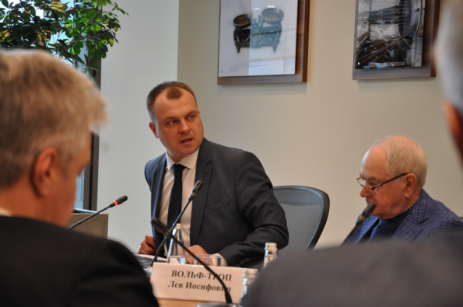
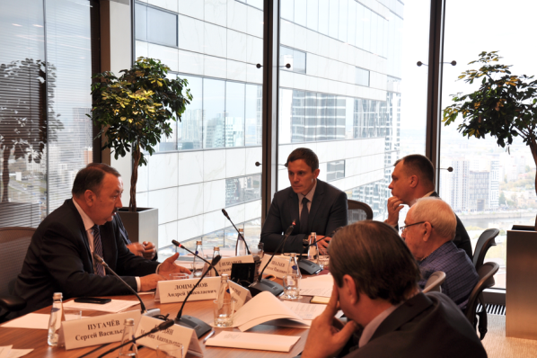
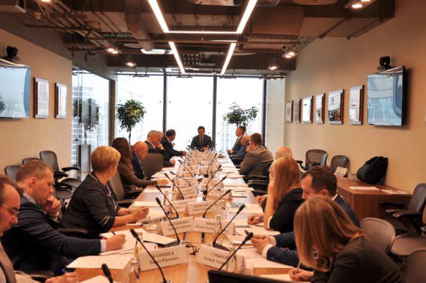
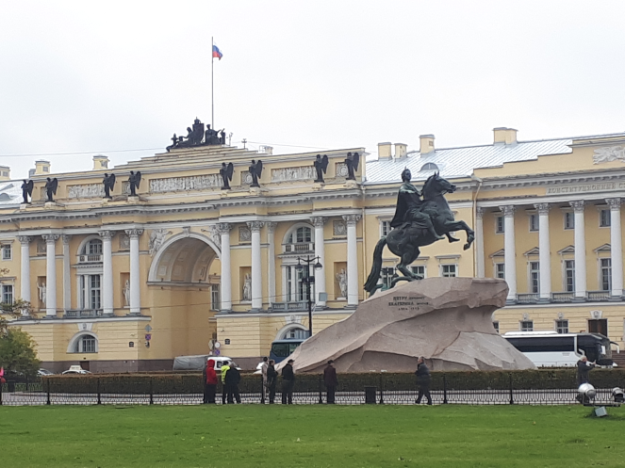
ИЗМЕНЕНИЯ СТРУКТУРЫ РОССТАНДАРТА
27.09.2019 г. Заседание Совета по стандартизации Росстандарта.
Обсужден проект Программы национальной стандартизации на 2020 г. и вопросы организационно-методического обеспечения деятельности технических комитетов по стандартизации.
Руководством Росстандарта поддержано предложение Комитета РСПП об апробации в течение 2020 года передачи секретариатов 60 «спящих» ТК в Национальный институт стандартизации.
10-11 октября 2019 г.
Форум «СТАНДАРТИЗАЦИЯ – 2019»
Обсуждены вопросы развития национальной системы стандартизации, перспективы работы Национального института стандартизации и перевода в институт секретариатов части технических комитетов.
5

Slide 14














ЗНАЧЕНИЕ МЕЖГОСУДАРСТВЕННОЙ СТАНДАРТИЗАЦИИ
МГС 12 СТРАН ЕАЭС 5 СТРАН
Армения
Армения
Беларусь
Беларусь
Казахстан
Казахстан
Кыргызстан
Кыргызстан
Россия
Россия
Азербайджан
Росстандартом и Комитетом РСПП проведен опрос по применению межгосударственных стандартов.
Из 53 предприятий, приславших анкеты 47 применяют преимущественно ГОСТы.
Грузия
Молдова
Таджикистан
Туркменистан
Узбекистан
Украина
9

Slide 15







JSC Uzbekneftegaz
Standardization in the oil and gas industry
100
Types of products in the oil and gas industry
80
Product types are manufactured according to ASTM standards.
20
Types of products are produced according to state standards of the Republic of Uzbekistan
20
Species are produced according to interstate standards (GOST)
18
Standards implemented according to international requirements through GOST / ISO standards
16
Types of oil and gas and petrochemical products
in accordance with European, American and international standards
(ISO, EN, DEF STAN, ASTM, ASME, API)
9
Standards harmonized according to international requirements

Slide 16






МЕЖДУНАРОДНОЕ СОТРУДНИЧЕСТВО КОМИТЕТА РСПП
2005 - 2018 гг.– Участие в ежегодных заседаниях МГС и НТКС.
2008, 2014 гг. – Конференции в США.
Ноябрь 2016 – Подписание Меморандума о сотрудничестве с API.
2009 - 2019 гг. – Ежегодные семинары в Москве и Санкт-Петербурге.
2018 – Подписание Меморандума с ASME.
2005-2016 – Участие в Проектах «Сближение систем технического
регулирования России и ЕС».
2005-2019 – Ряд конференций и семинаров по стандартизации, аккредитации, надзору за рынком в разных странах ЕС.
2015-2018 гг. – Участие во встречах Постоянной Российско-китайской рабочей группы по стандартизации, метрологии, сертификации и инспекционному контролю.
2016 г. – создание совместных рабочих групп между российской и китайской промышленностью.
2017 г. – Подписание Соглашения о сотрудничестве с Институтом изучения китайских стандартов.
Notes:
16

Slide 17


НОВЫЕ ЗАДАЧИ СТАНДАРТИЗАЦИИ – НОВЫЕ ЗАДАЧИ КОМИТЕТА РСПП
Существующие сегодня системы стандартизации и оценки соответствия складывались более ста лет назад в условиях и для нужд второй промышленной революции
Новый промышленный уклад строится на цифровых технологиях и цифровых стандартах

Slide 18

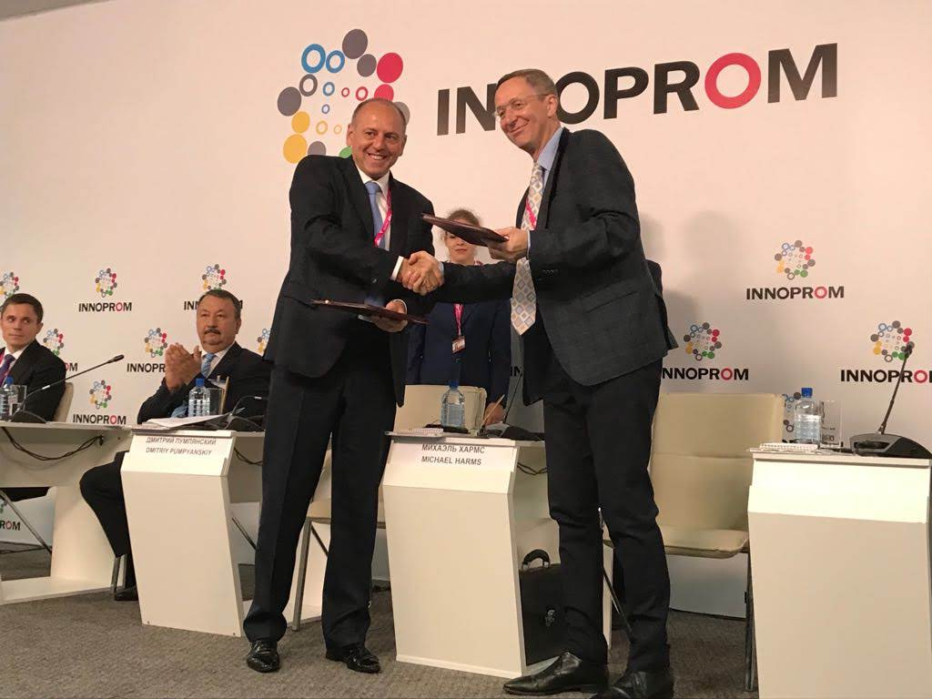

ПОДПИСАНИЕ СОГЛАШЕНИЯ
РСПП - ВОСТОЧНЫЙ КОМИТЕТ ГЕРМАНСКОЙ ЭКОНОМИКИ
10 ИЮЛЯ 2018 ГОДА СОЗДАН СОВЕТ ПО ТЕХНИЧЕСКОМУ РЕГУЛИРОВАНИЮ И СТАНДАРТИЗАЦИИ ДЛЯ ЦИФРОВОЙ ЭКОНОМИКИ РСПП И ВОСТОЧНОГО КОМИТЕТА ГЕРМАНСКОЙ ЭКОНОМИКИ

Slide 19
СТРУКТУРА СОВЕТА ПО ТЕХНИЧЕСКОМУ РЕГУЛИРОВАНИЮ И СТАНДАРТИЗАЦИИ
ДЛЯ ЦИФРОВОЙ ЭКОНОМИКИ
РУКОВОДСТВО ПРОЕКТОМ
Российская сторона
Д.А. Пумпянский
Немецкая сторона
Б Дамен (B. Dahmen)
РАБОЧИЕ ГРУППЫ
1 Инфраструктура качества
2 Цифровая Трансформация
РАБОЧАЯ ГРУППА1
«Инфраструктура качества»
РАБОЧАЯ ГРУППА 2
«Технические регламенты»
ГОРИЗОНТАЛЬНЫЕ АСПЕКТЫ
ВЕРТИКАЛЬНЫЕ ПРИЛОЖЕНИЯ
Стандартизация
Строительные материалы
Структурные шаблоны, Интероперабельность и интернет вещей
Умные сети для электроснабжение
Аккредитация
Железнодорожный транспорт
Онтология и семантика
BIM-технологии
Оценка соответствия
Машиностроение
Кибербезопасность
Умное производство
Надзор за рынком
4

Slide 20


















СОВЕТ ПО ТЕХНИЧЕСКОМУ РЕГУЛИРОВАНИЮ И СТАНДАРТИЗАЦИИ
ДЛЯ ЦИФРОВОЙ ЭКОНОМИКИ
Бизнес:
Органы власти:
Росстандарт

Slide 21

ДВА СОЮЗА – ОДИН КОНТИНЕНТ!

Slide 22





ВИЗИТ РОССИЙСКОЙ ПРОМЫШЛЕННОСТИ В АВСТРИЮ
21 –24 октября 2019, г.Вена
В ПРОГРАММЕ ВИЗИТА
3^{ий} конгресс «Интернет вещей»
Ключевые темы:
Искусственный интеллект.
Законодательные рамки для ИТ-технологий.
Информационные технологии в промышленности: открытые инновации и бизнес-модели.
«Умная мобильность».
Интернет вещей и риск менеджмент.
Посещение Центра инновационного тестирования кибер-физических систем TUV Austria
Лаборатория Индустрия 4.0 – взаимодействие роботов и людей, интернет вещей;
Лаборатории качества и надежности железнодорожных перевозок (TVFA).
Лаборатория неразрушающего контроля / электромагнитного и акустического воздействия;
По организационным вопросам участия обращаться:
Карманцева Екатерина, Тел: +7 (916) 972 83 87, e-mail: KarmancevaEV@cbtc.ru

Slide 23

ЗА ВНИМАНИЕ!
СХЕМА ВЗАИМОДЕЙСТВИЯ
СПАСИБО
(495) 663-04-50
RGTR@RSPP.RU
www.RGTR.RU
Наша страница в Facebook: https://www.facebook.com/www.RGTR.ru/
Notes:
Отношения между Россией и Францией активно развиваются несмотря на сложную политическую обстановку. Например 25 мая этого года в рамках бизнес-диалога «Россия-Франция» на Петербургском международном экономическом форуме состоялось подписание Меморандума о сотрудничестве в области индустрии будущего между Российским союзом промышленников и предпринимателей и МЕДЕФ Интернасиональ. Соглашение позволит российской и французской промышленности объединить усилия в области цифрового реинжиниринга производственных процессов.
Слайд 13
В 2018 г. уже запланирована серия мероприятий по расширению сотрудничества между российской и французской промышленностью по обмену информацией по цифровым технологиям в рамках подписанного Соглашения о сотрудничества между РСПП и MEDEF на Санкт-Петербургском экономическом форуме.

